Slide 1
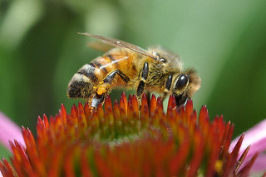
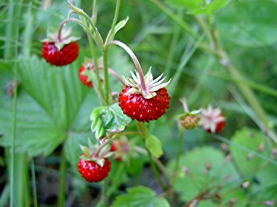
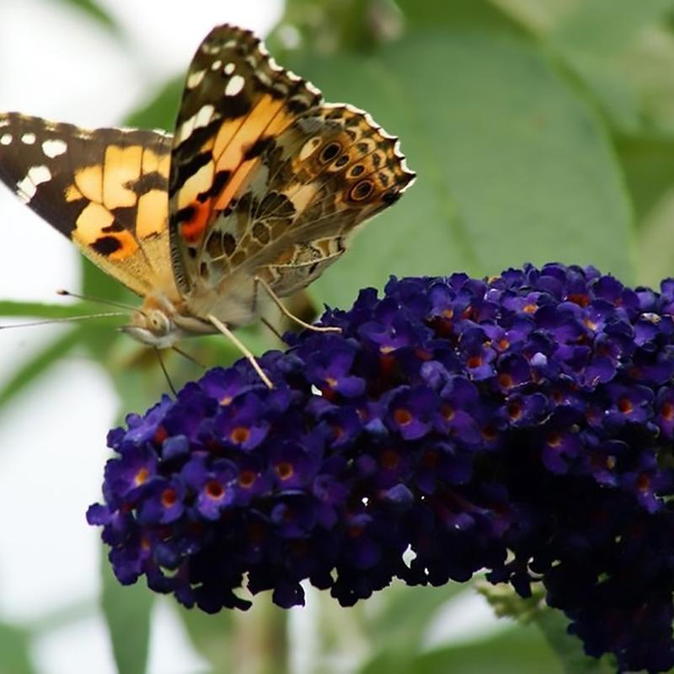
rostliny v zahradní terapii
Úvod do zahradní terapie
Eliška Hudcová, Tereza Kvítková
VOŠ Jabok

Slide 2
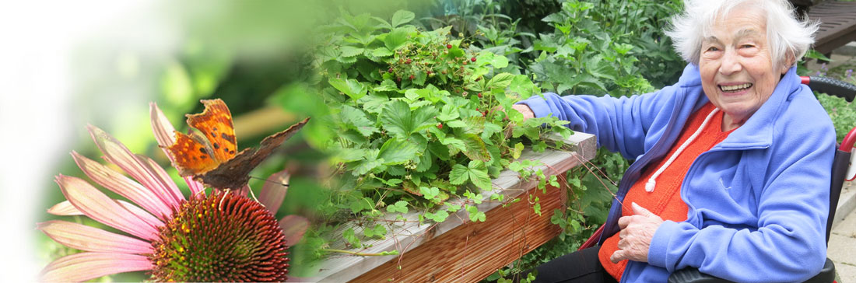
„Zahrada je jako velké hřiště, kde si každý hraje s tím, co mu dělá dobře.“
Míša Nosková, Kokoza

Slide 3
TVORBA A PLÁNOVÁNÍ TERAPEUTICKÝCH ZAHRAD
spolupráce mnoha disciplín (zahradník, psycholog, pedagog, fyzioterapeut, ergoterapeut, ...)
cílová skupina klientů (individuální potřeby, přístupnost, vybavenost)
stupeň údržby zahrady (udržitelnost)
charakteristiky pozemku
přítomnost zahradníka podmínkou (ZT bez tlaku na výkon, příjemná).

Slide 4
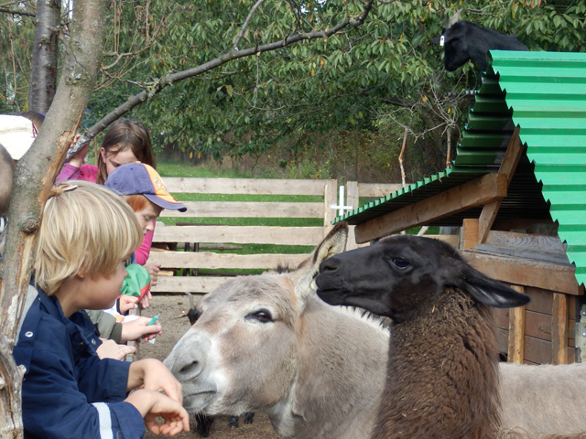
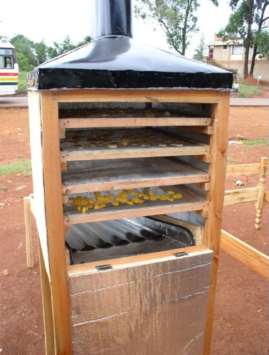
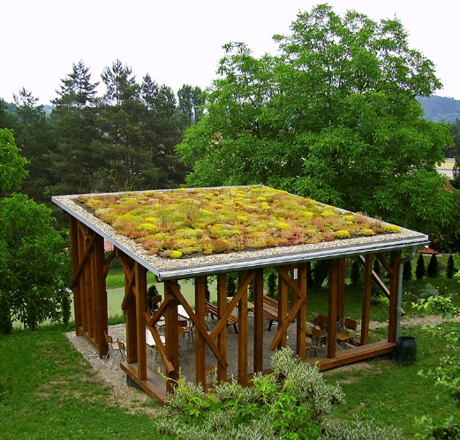
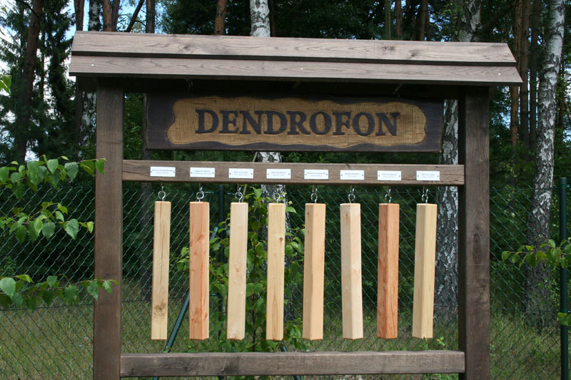
TVORBA A PLÁNOVÁNÍ TERAPEUTICKÝCH ZAHRAD
architektura a doplňkové prvky v zahradě (sezení, přístřešky, mobiliář, ohraničení , orientace)
terapeutické, rehabilitační, relaxační prvky
časté prvky permakultury
není nutný profesionální design
bezbariérovost, přehlednost, bezpečnost
WC, toalety

Slide 5
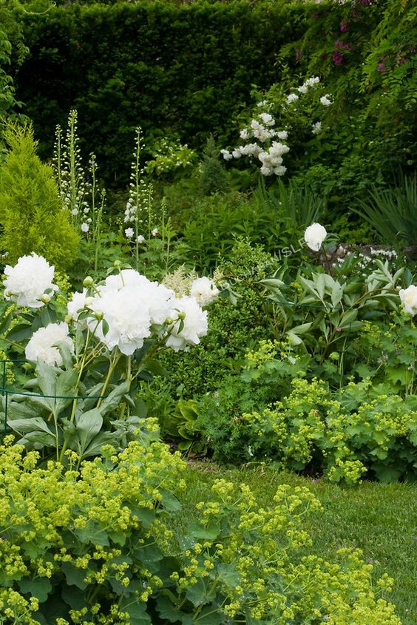
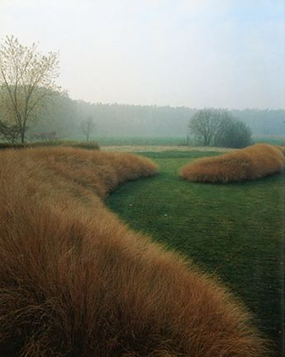
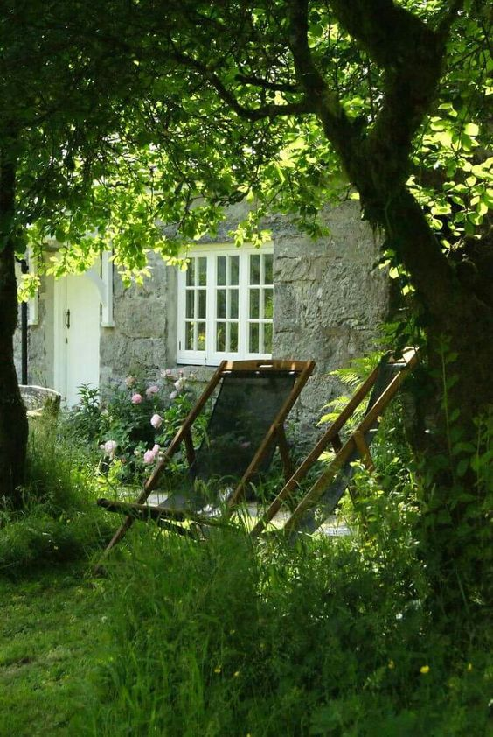
ZAHRADY PRO PASIVNÍ AKTIVITY
uklidňující – valéry zelené, tlumené tóny, polostín, ticho, šumění listí, pohyb trav, jemné vůně

Slide 6
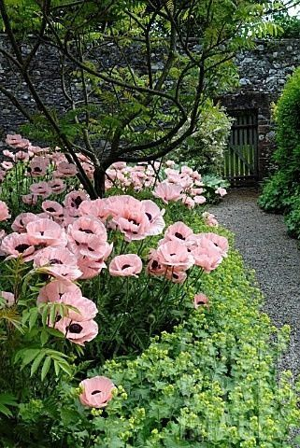
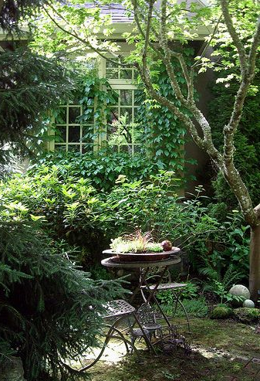
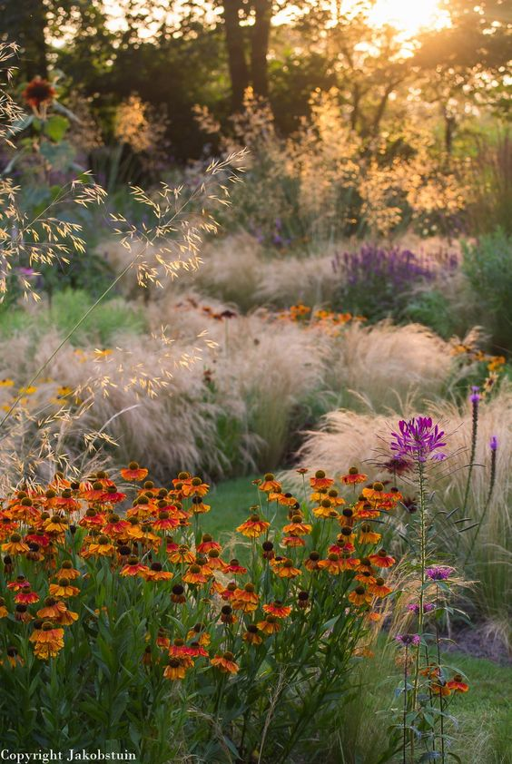
ZAHRADY PRO PASIVNÍ AKTIVITY
uklidňující – valéry zelené, tlumené tóny, polostín, ticho, šumění listí, pohyb trav, jemné vůně

Slide 7
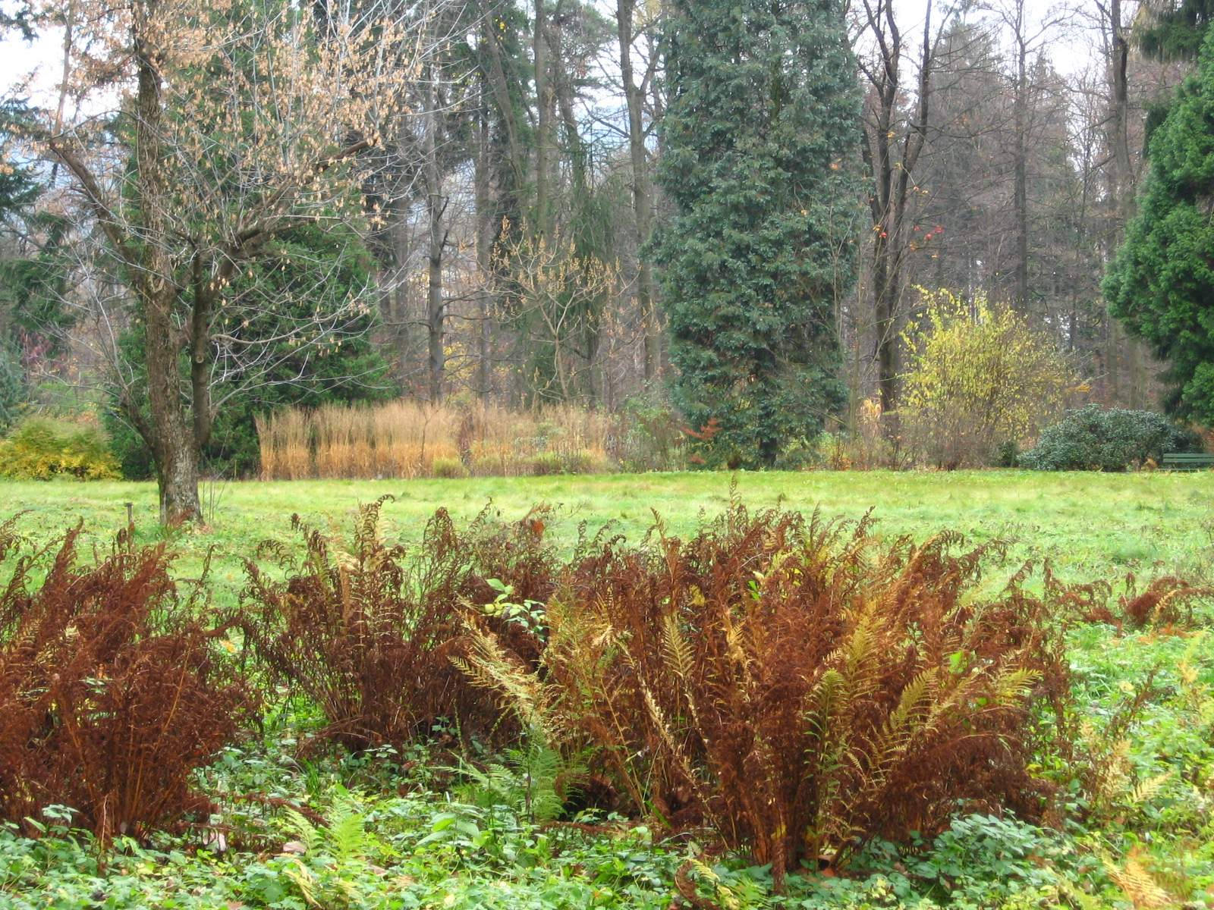
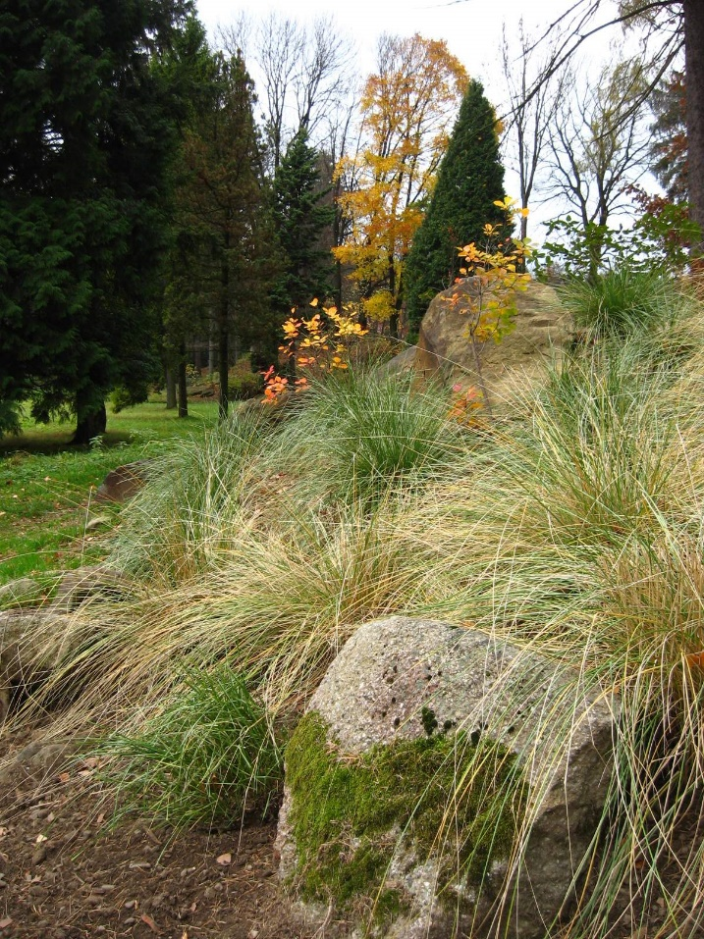
ZAHRADY PRO PASIVNÍ AKTIVITY
uklidňující – valéry zelené, tlumené tóny, polostín, ticho, šumění listí, pohyb trav, jemné vůně

Slide 8
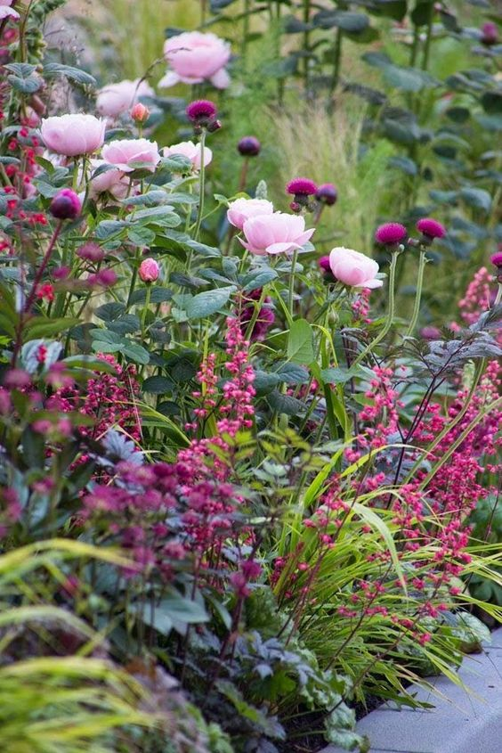
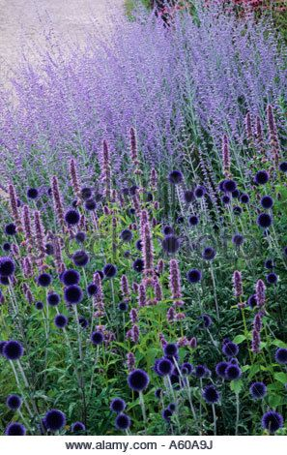
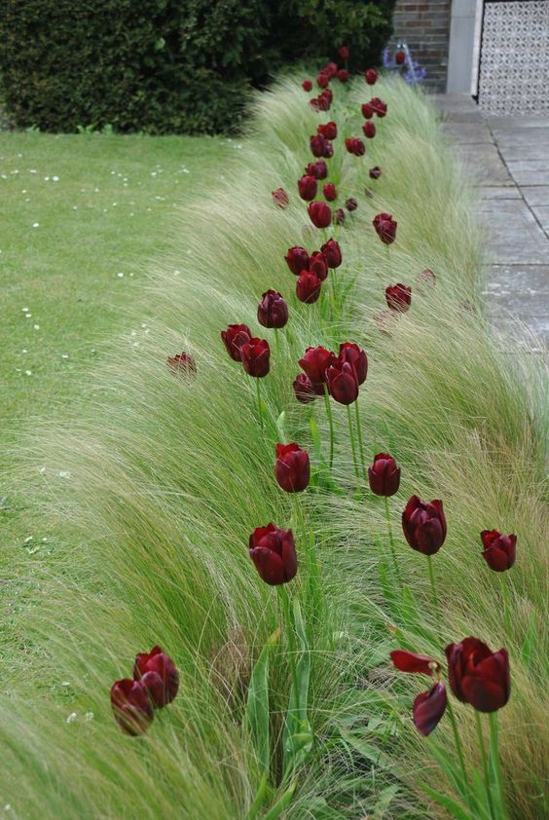
ZAHRADY PRO PASIVNÍ AKTIVITY
zajímavé – barevné, dynamické, aromatické, živé

Slide 9
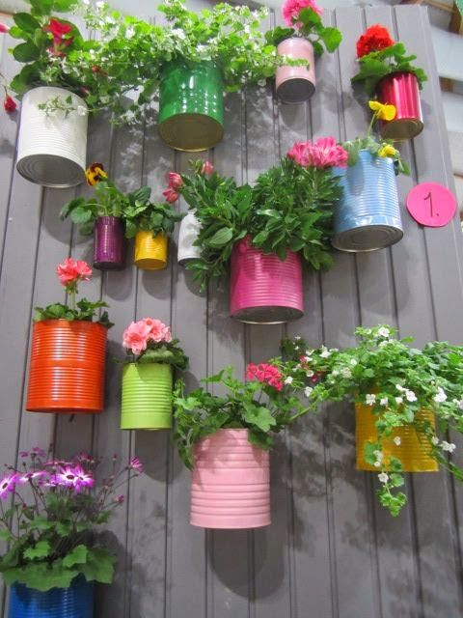

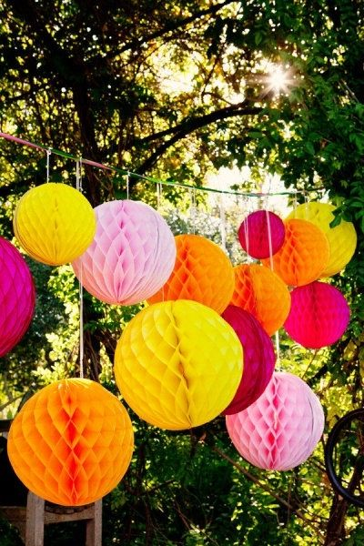
ZAHRADY PRO PASIVNÍ AKTIVITY
zajímavé – barevné, dynamické, aromatické, živé

Slide 10
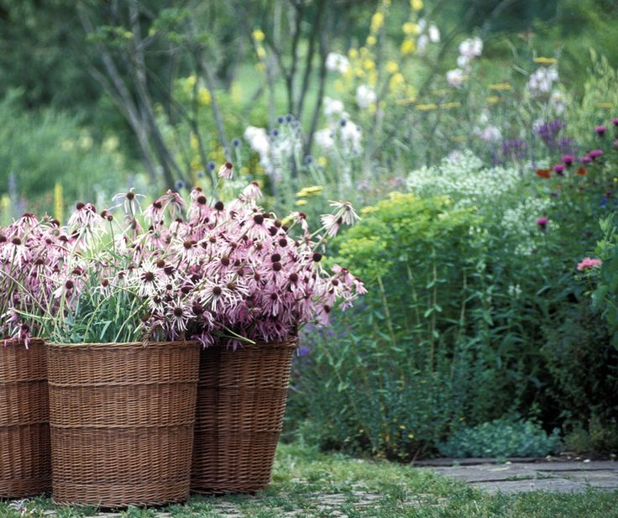
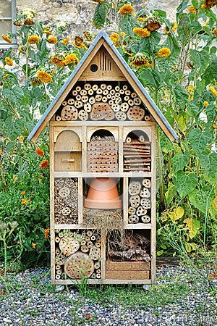
ZAHRADY PRO PASIVNÍ AKTIVITY
zajímavé – barevné, dynamické, aromatické, živé

Slide 11
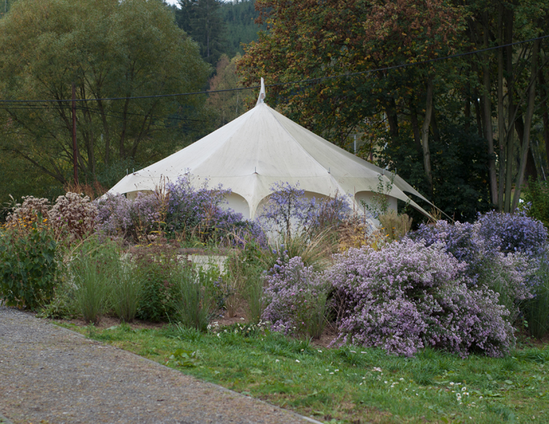
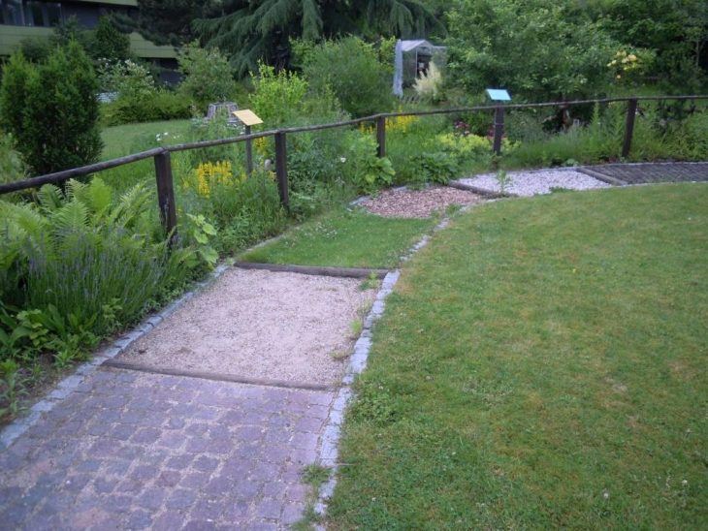
ZAHRADY PRO AKTIVNÍ TERAPII
bezpečné, přizpůsobené prostorem a aktivitami cílové skupině
Lipka

Slide 12
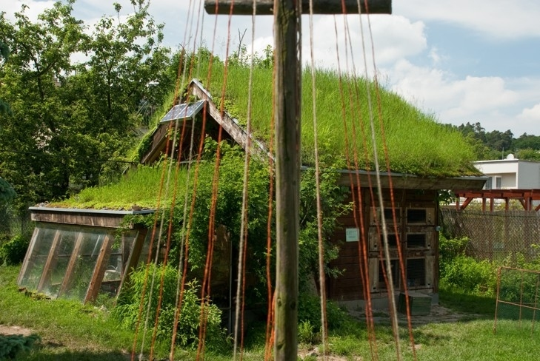
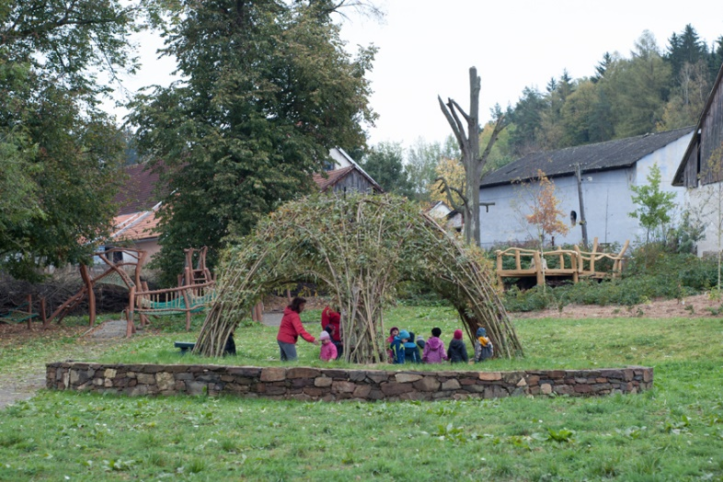
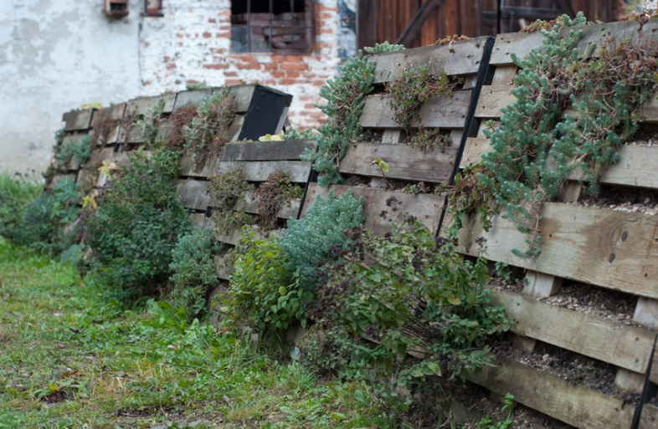
ZAHRADY PRO AKTIVNÍ TERAPII
bezpečné, přizpůsobené prostorem a aktivitami cílové skupině
Lipka

Slide 13
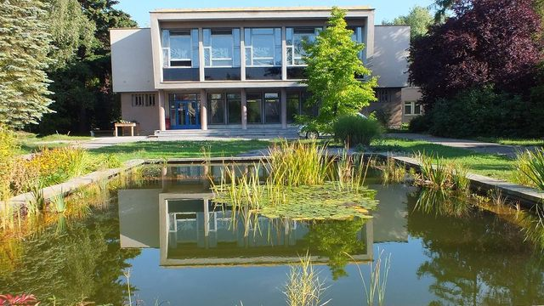
ZAHRADY PRO AKTIVNÍ TERAPII
bezpečné, přizpůsobené prostorem a aktivitami cílové skupině
FN Brno

Slide 14
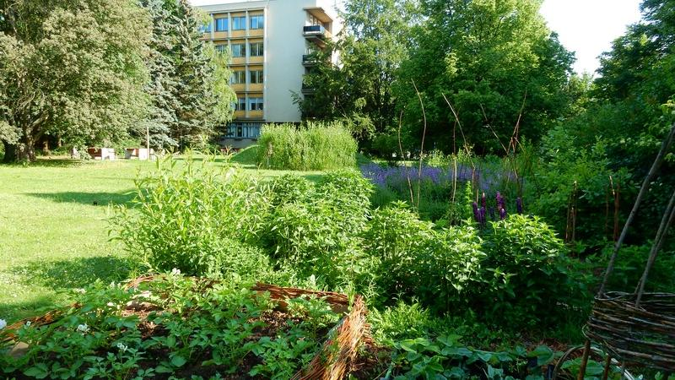
ZAHRADY PRO AKTIVNÍ TERAPII
bezpečné, přizpůsobené prostorem a aktivitami cílové skupině
FN Brno

Slide 15
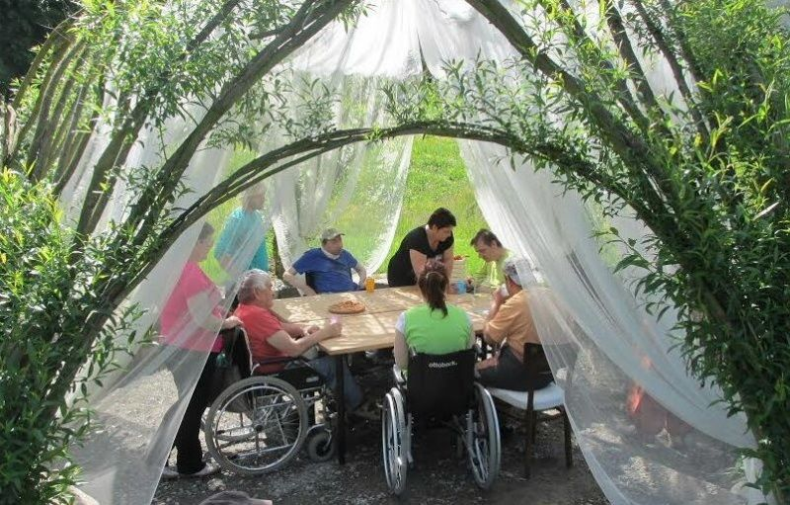
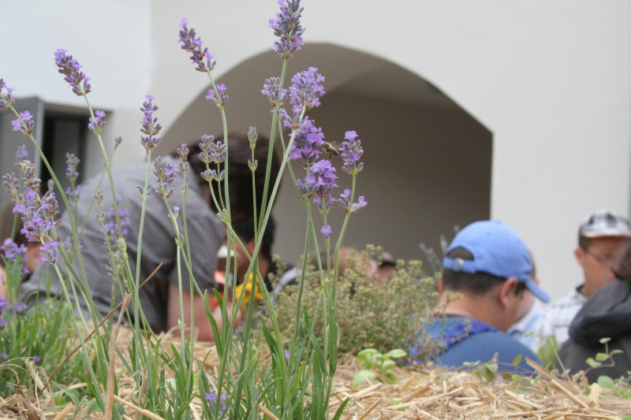
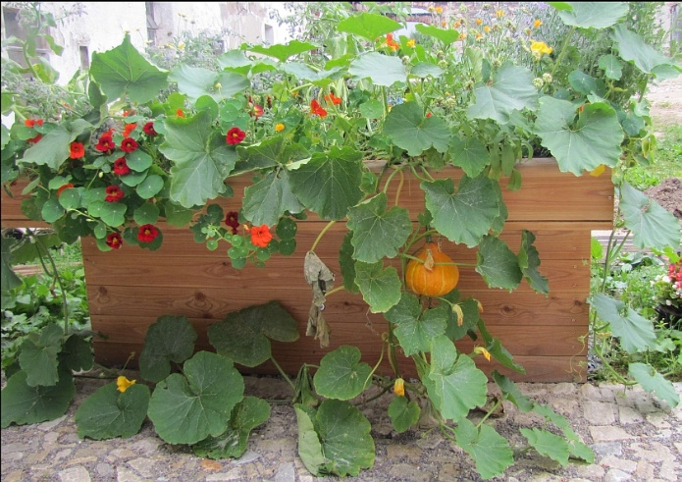
ZAHRADY PRO AKTIVNÍ TERAPII
bezpečné, přizpůsobené prostorem a aktivitami cílové skupině
Ekocentrum Baliny Chaloupky

Slide 16
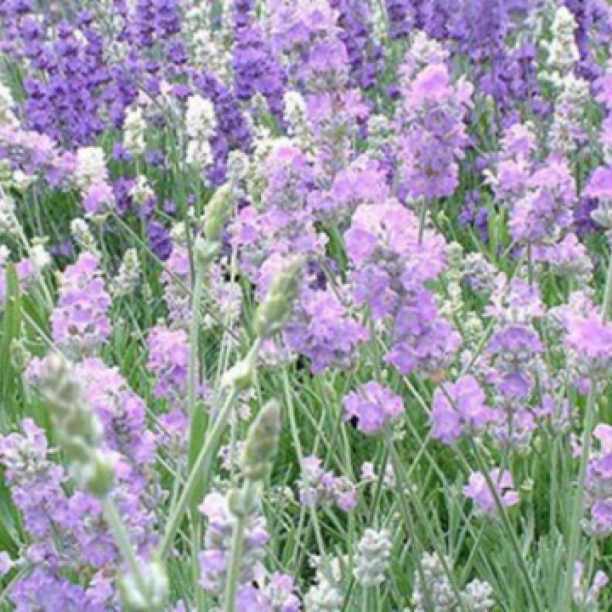
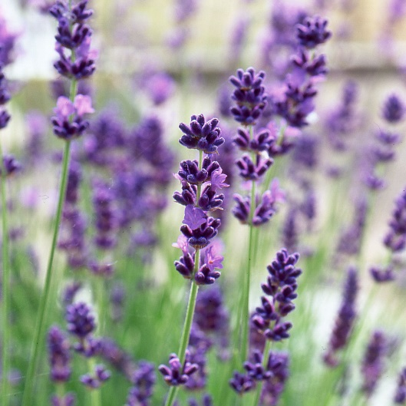
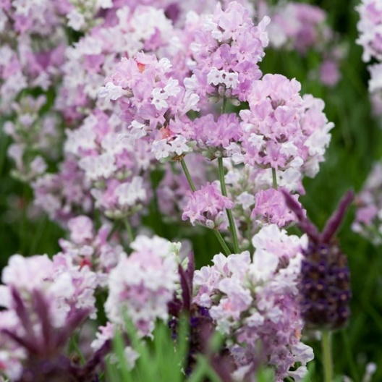
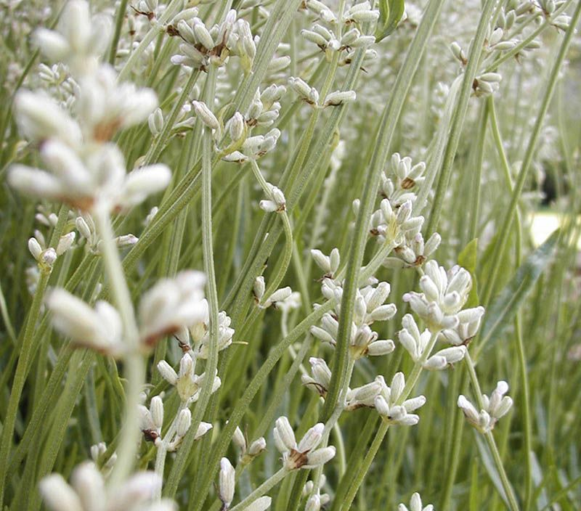
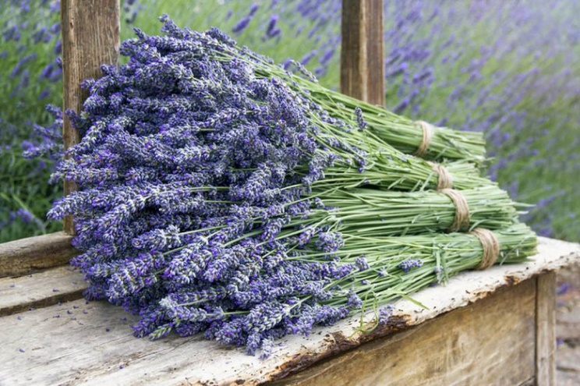

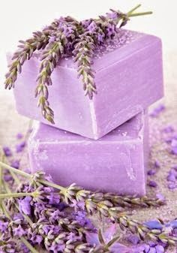
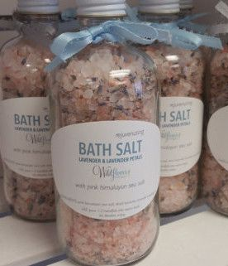
ROSTLINY AROMATICKÉ
příjemné vůně, atraktivní vzhled, nenáročné na pěstování, široké možnosti zpracování a užití pro ZT
± alergie, fobie a hmyz
levandule

Slide 17
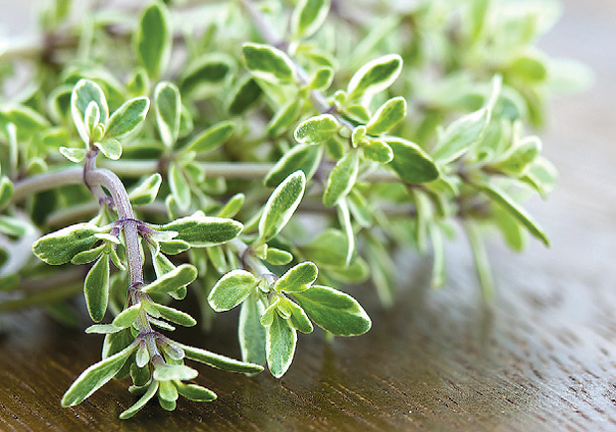
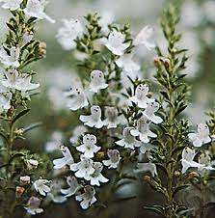
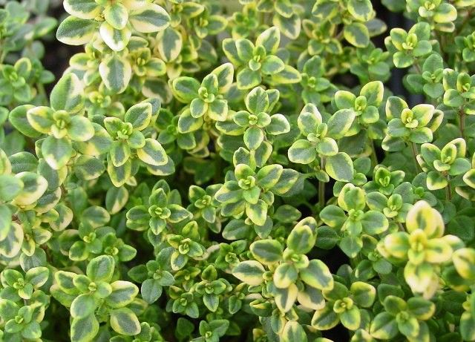
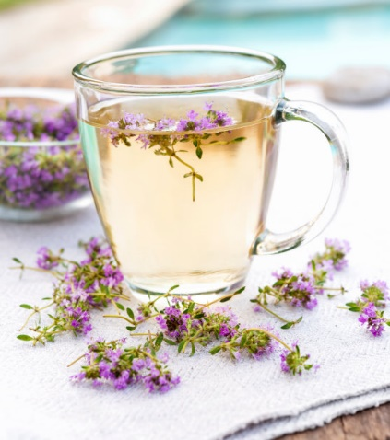
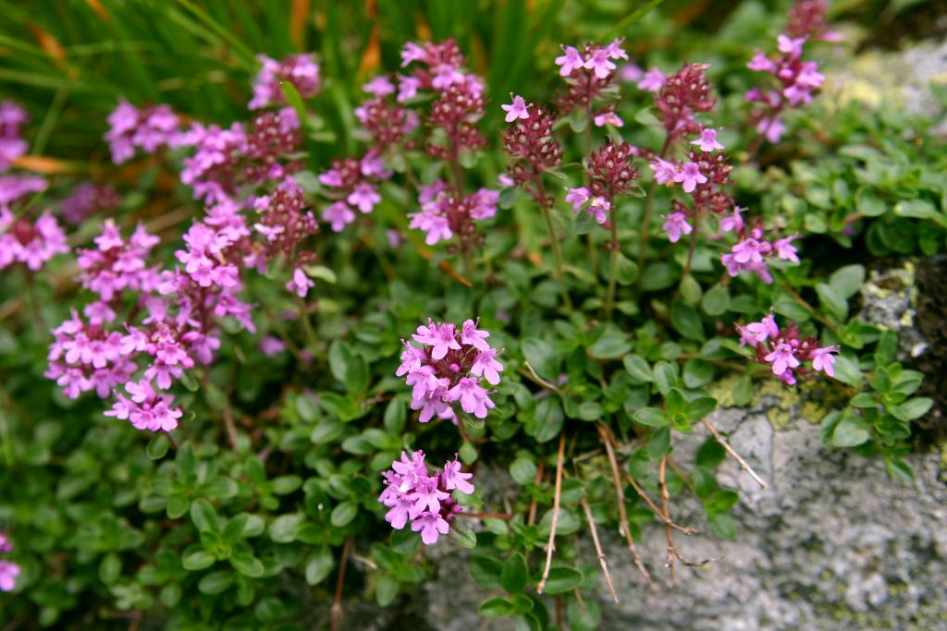
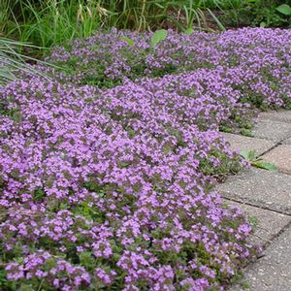
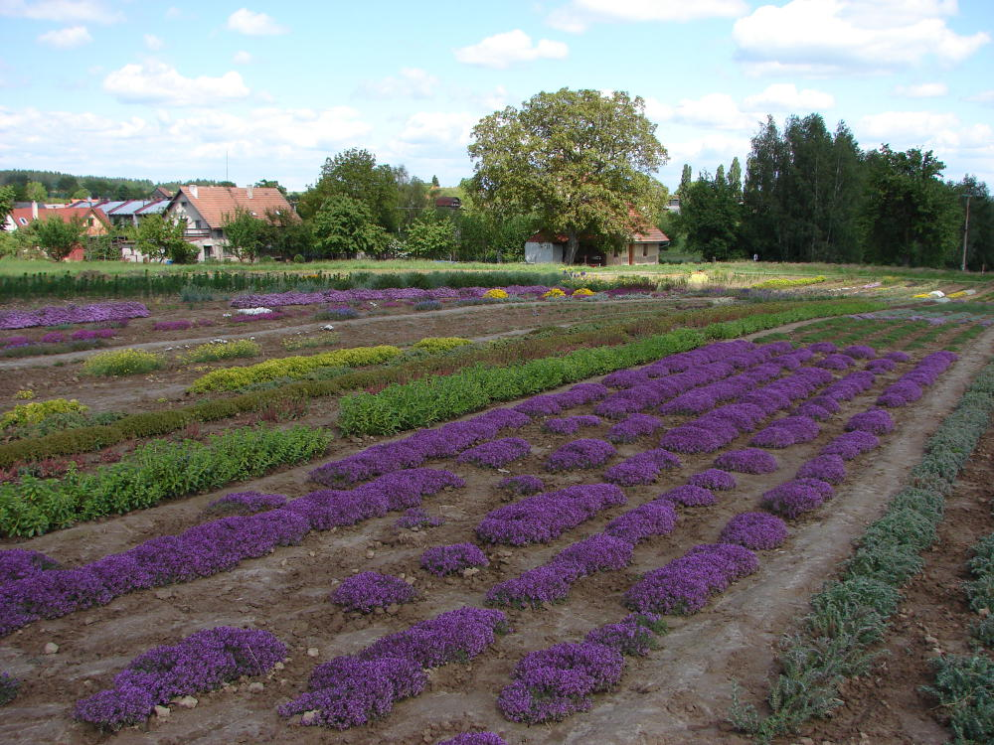
ROSTLINY AROMATICKÉ
příjemné vůně, atraktivní vzhled, nenáročné na pěstování, široké možnosti zpracování a užití pro ZT
± alergie, fobie a hmyz
tymiány a mateřídoušky

Slide 18
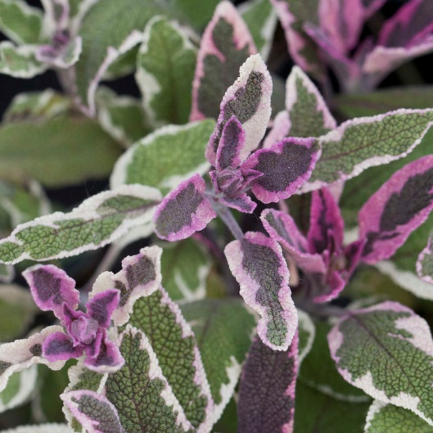
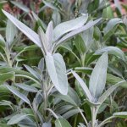
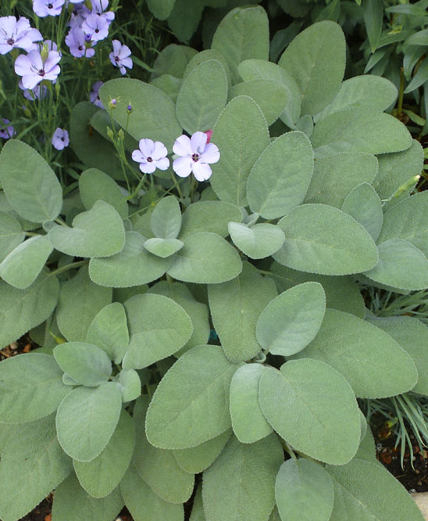





ROSTLINY AROMATICKÉ
příjemné vůně, atraktivní vzhled, nenáročné na pěstování, široké možnosti zpracování a užití pro ZT
± alergie, fobie a hmyz
šalvěje

Slide 19






ROSTLINY AROMATICKÉ
příjemné vůně, atraktivní vzhled, nenáročné na pěstování, široké možnosti zpracování a užití pro ZT
± alergie, fobie a hmyz
oregana a marulky

Slide 20









ROSTLINY AROMATICKÉ
příjemné vůně, atraktivní vzhled, nenáročné na pěstování, široké možnosti zpracování a užití pro ZT
± alergie, fobie a hmyz
kuchyňské byliny

Slide 21







ROSTLINY LÁKAJÍCÍ HMYZ
příjemné vůně, atraktivní vzhled, vhodné pro pozorování zblízka
± alergie na bodnutí
komule, zimolezy, oregana, sadce, ořechokřídlec, ...

Slide 22







ROSTLINY „HMATOVÉ“
atraktivní vzhled, vlastnosti různé části rostliny, užití pro hmatové zahrady v ZT
± alergie a hmyz
trávy, trvalky okrasné listem, pošlapu odolné pokryvné trvalky

Slide 23







ROSTLINY, ZVÍŘATA A ŽIVLY VYDÁVAJÍCÍ ZVUK
užití pro smyslové zahrady v ZT
± alergie a hmyz
šumení vody, padání ořechů, praskání šišek na slunci, zpěv ptáků, praskání pámelníku, chrastění černuchy

Slide 24







ROSTLINY VYDÁVAJÍCÍ ZVUK
užití pro smyslové zahrady v ZT
± alergie a hmyz
plody dřezovce, trávy ve větru, rákosí u vody, padání kaštanů, jablek, praskání měchýřků tavoly

Slide 25








ROSTLINY „EMOČNÍ“
atraktivní vzhled květů či plodů, široké možnosti využití pro pozorování, rukodělné práce při ZT
± alergie a hmyz
cibuloviny, trvalky s kulovitým nebo kompaktním květenstvím, drobnými kvítky apod.

Slide 26









ROSTLINY SE ZAJÍMAVÝMI PLODY
atraktivní vzhled sezónní vzhled, široké možnosti využití pro pozorování, rukodělné práce při ZT
± jedovatost
plody stromů, keřů, trvalek, letniček

Slide 27








ROSTLINY S TRVANLIVÝMI KVĚTY
atraktivní vzhled květů, zimní efekt na zahradě, vhodné k sušení, široké možnosti využití při ZT
hortenzie, letničky, růže, okrasné trvalky, atp.

Slide 28







ROSTLINY UŽITKOVÉ
zelenina a ovoce, široké možnosti využití pro zpracování, ochutnávání, rukodělné práce při ZT
± alergie
tykve, fazole, kanadské borůvky, lesní jahody, setá zelenina ...

Slide 29






ROSTLINY S VÝRAZNÝM ZIMNÍM EFEKTEM
atraktivní vzhled květů či plodů, textura olistění, estetické během zimního období
trávy, stálezelené, růže, časně kvetoucí dřeviny

Slide 30







ROSTLINY S VÝRAZNÝM ZIMNÍM EFEKTEM
atraktivní vzhled květů či plodů, textura olistění, estetické během zimního období
časně kvetoucí druhy trvalek a dřevin, plody okrasných jabloní, suché květenství keřů, cibuloviny

Slide 31






ROSTLINY DO INTERIÉRU
atraktivní vzhled, nenáročnost, trvanlivost
± jedovatost, alergie
mikrogreens a kuchyňské bylinky prosperující v interiéru

Slide 32







ROSTLINY DO INTERIÉRU
atraktivní vzhled, nenáročnost, trvanlivost, zajímavost
± jedovatost, alergie
africké fialky, vánoční kaktus, kořenokvětka, zelenec, kalanchoe

Slide 33









ROSTLINY DO NÁDOB NA BALKONY A TERASY
atraktivní vzhled, nenáročnost, trvanlivost, zajímavost
± jedovatost, alergie
fuchsie, vonné muškáty, rajčata a bylinky v nádobách, kanadské borůvky, lesní jahody

Slide 34






STANOVIŠTĚ A NÁDOBY PRO ROSTLINY
volné záhony

Slide 35





STANOVIŠTĚ A NÁDOBY PRO ROSTLINY
vyvýšené záhony imobilní

Slide 36






STANOVIŠTĚ A NÁDOBY PRO ROSTLINY
vyvýšené záhony mobilní

Slide 37

http://terraform.fr/

Slide 38






STANOVIŠTĚ A NÁDOBY PRO ROSTLINY
vyvýšené záhony mobilní

Slide 40





STANOVIŠTĚ A NÁDOBY PRO ROSTLINY
alternativní záhony

Slide 41






STANOVIŠTĚ A NÁDOBY PRO ROSTLINY
nádoby

Slide 42








ZAHRADNICKÉ NÁSTROJE PRO PRAXI ZT
ergonomické zahradní nářadí, nástroje přizpůsobené handicapu

Slide 43



Slide 44










Zahradnické nářadí

Slide 45









Zahradnické doplňky

Slide 46







PĚSTEBNÍ SUBSTRÁTY
ornice, kompost, kompostovaná zemina s pískem, ornice se štěrkem, rašelinný substrát, keramzity, zeolity, sláma

Slide 47






MNOŽENÍ ROSTLIN
setí, klíčení, přesazování, dělení trsů, řízkování

Slide 48
Setí, předpěstování
Kvalitní semena (druh a název odrůdy, adresa výrobce, moření, datum použitelnosti, termín výsevu)
Zkouška klíčivosti (30 min máčení)
Plastové množárny s odklápěcím víkem, nádoby, semenáčky, kelímky od jogurtu, rašelinové tablety
Výsevní substrát
Rovnoměrné vysévání
Umístění nádoby a zálivka
https://www.potravinovezahrady.cz/
https://permaseminka.cz/

Slide 49


Vyvýšený záhon
Bigbag (z umělé juty)
Vysychání / skladování toxických materiálů
Palety (ošetřeny tepelně, ne chemicky)
  Ošetřit lněným olejem + nopová fólie
Vrstvit: větve, štěpka, koňský hnůj, kompost, substrát
Vysychání
Dosypávat kompost a substrát

Slide 50

Plánování výsadby
Vybírat rostliny dle stanovištních podmínek
  PH půdy
  Světlo, stín, polostín
  Vlhko, sucho
  Živiny
Náročné na živiny košťáloviny a plodová zelenina
Středně náročné listová a kořenová zelenina
Nejméně náročné luskoviny a cibulová zelenina
= osevní plán, prevence únavy půdy, škůdců a chorob
Spon (rozmístění rostlin)

Slide 51






OCHRANA A VÝŽIVA ROSTLIN
prevence, kvalitní výživa, zálivka, kvašené hnojivé jíchy, bioochrana, ruční sběr škůdců, indičtí běžci

